Slide 1
«Крымскотатарские народные танцы
Муратова Гульнара Якубовна
Педагог дополнительного образования

Slide 2
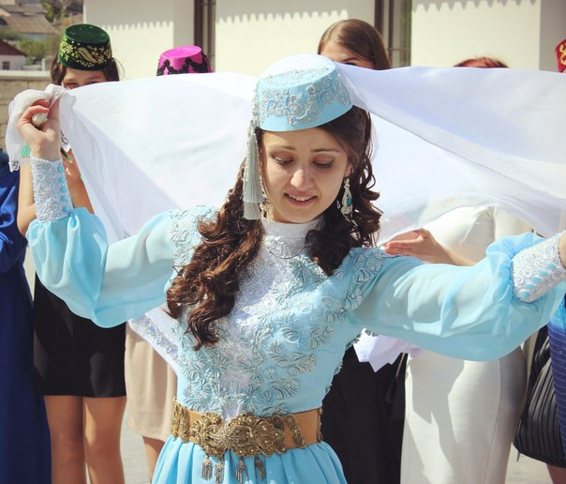
Крымско татрские танцы
Народный крымскотатарский танец, бережно сохраняя национальные традиции, все время находится в состоянии развития.
Момент импровизации, свойственной всем видам народного танца не носит характер произвольного изменения традиционных общепринятых движений, а связан с их новым сочетанием, выразительностью исполнения. В сокровищнице крымскотатарского хореографического наследия есть группа танцев, которые сохранились в результате многолетнего творчества высокоодаренных мастеров-профессионалов. Это «Агъыр ава ве хайтарма», «ХАЙТАРМА», «Чобан оюны», «Явлукъ авасы», «Тым-тым», «Эмир-джелял», «Джыйын», и другие.

Slide 3
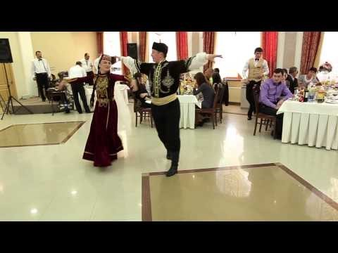
«Агър ава ве хайтарма»
Самый популярный крымскотатарский танец «Агъыр ава ве хайтарма». В этом старинном танце воплощен образ простого человека, благородство и достоинство которого выражается в строгих сдержанных движениях

Slide 4
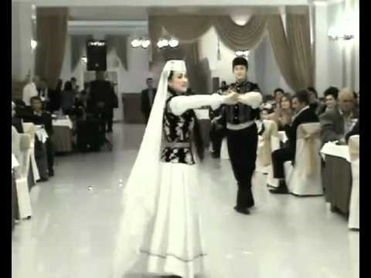
ХАЙТАРМА
Этот танец особенно часто исполняется на свадьбах. Танцами сопровождается вся свадьба, танцуют родственники, друзья, сватья и в последний раз с ними танцуют молодые, прощаясь. Парный танец состоит в том, что танцующая девушка как бы «завлекает» своего партнера грациозными и кокетливыми движениями, а тот в свою очередь стремится покорить ее лихостью и удальством

Slide 5
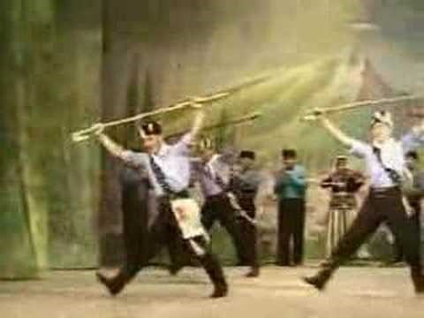
«Чобан оюны»
Этот танец о танце пастухов. Пастух пасёт своё стадо и вдруг замечает что не хватает одного барана. Он зовёт своих друзей. Все ищут пропажу. И вдруг один пастух находит барана.
Пастухи начинают танцевать с бараном на плечах, в танце выражая свою радость. Их праздник продолжается долго.

Slide 6
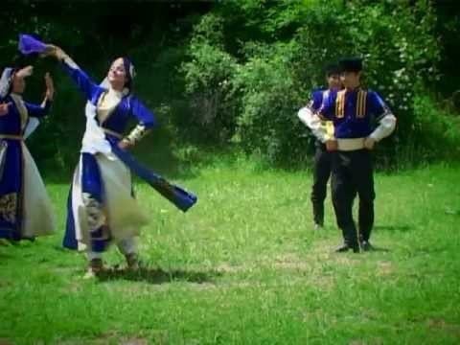
«Явлукъ авасы»
В этом танце мужчины кокетливо приманивают к себе девушек. Девушки в начале стесняясь закрывают лицо марамой, а затем раскрываясь танцуют в месте с мужчинами.

Slide 7
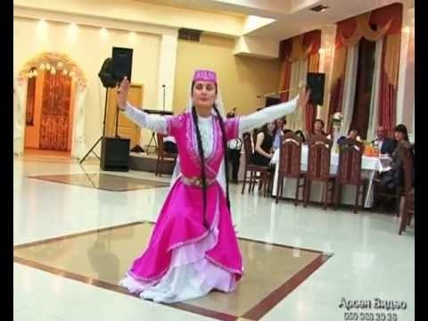
«Тым-тым»
Этот танец исполняют две или одна девушка. Каждое движение тела, рук и пальцев должно соответствовать звуку каждой струны скрипки, рассказывая нам о прекрасной девушке «Тым-Тым» и влюбленного в музыку скрипача.

Slide 8
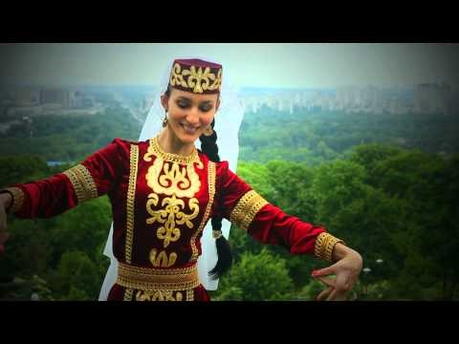
«Эмир джелял»
Характерными особенностями танцевальных движений танца является: у женщин стройный корпус, руки чуть ниже плеч, раскрытые в стороны, локти полусогнуты. Волнообразные движения рук справа налево, а также вращательные движения кистей. Основное движение ног – «переменный шаг на пальцах».

Slide 9
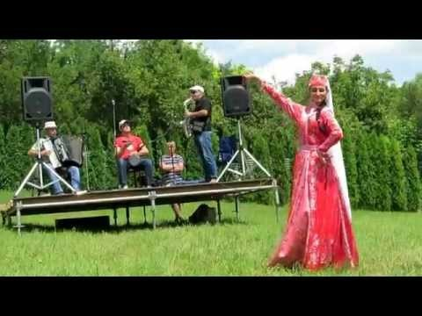
ДЖЫЙНЫ
Величавость, грациозность и ритм танца придают ему особую прелесть. Как и «Тым-Тым» исполняется одной девушкой. Это нежный,грациозный,аккуратный и величественный танец.

Slide 10
СПАСИБО ЗА ВНИМАНИЕ!
Тещекур эдэрим!
Муратова Гульнара Якубовна
Педагог дополнительного образовани.

